Slide 1
中性子ラジオグラフィを用いた
固体高分子形燃料電池内水分布の可視化計測
○
堀 良輔 ，宮田 広大，村川 英樹
杉本 勝美，浅野 等 ，竹中 信幸
神戸大学大学院工学研究科

Slide 2
研究背景
固体高分子形燃料電池（PEFC）の構造
e⁻
アノード
Anode
Cathode
H₂
e⁻
O₂
H₂
O₂
カソード
H⁺
電池反応により カソード側に水が生成
Current
collectors
Channel
1mm
GDL
190μm
Electrode
30μm
Membrane
50μm
Electrode
30μm
GDL
190μm
Channel
1mm
Current
collectors
PEFCの普及の課題：低コスト化
コスト削減のために高電流密度での発電が求められている
・GDLでの酸素の拡散抵抗の増大
・流路やGDLにおけるガス流動の妨げ
流路やGDLでの水の生成，滞留機構の解明が必要

Slide 3
研究目的
研究目的
発電中の電池内水分布の計測による
水の生成，滞留機構及び水と発電性能の関係の解明
GDL
・GDLにおける水の滞留現象の解明
・GDLから流路への水の排出機構の解明
流路
電池内膜厚方向の水分布計測⇒側視計測
リブ
・生成した水と電池内のガス流動や発電性能との関係の解明
電池内面方向の水分布の定量計測⇒正面視計測
流路

Slide 4
小型電池の概略 (側視計測)
側視計測：平行流路
12mm
Anode
Cathode
19mm
1mm
Separater
PEM+GDL
Packing
GDL
10mm
側視測定の際に流路部とリブ部の見分けが可能

Slide 5
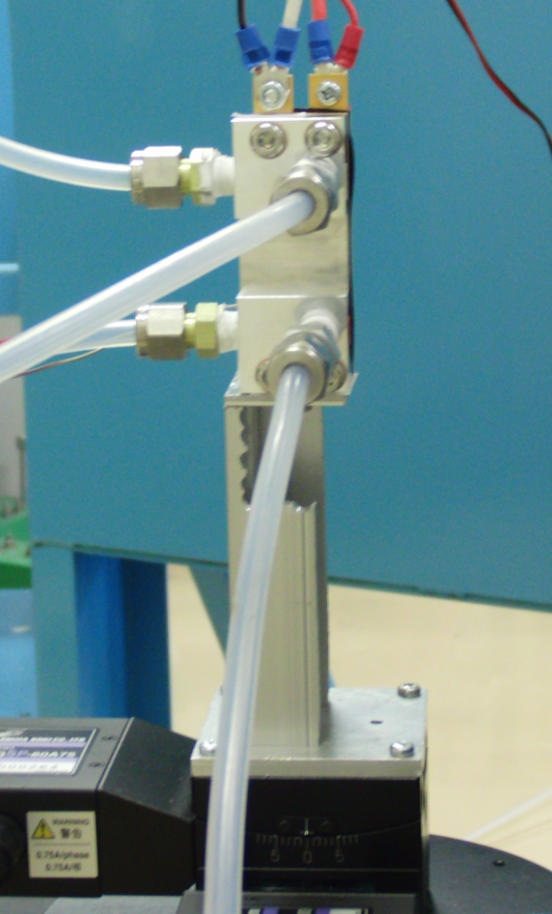
中性子I.I.を用いた撮像システム
模式図
可視光
ミラー
e⁻
中性子ビーム
レンズ
中性子II
被写体
カメラ
検出器
中性子I.I. ボロンタイプ
撮像系
CCDカメラ（4098x4098 pixels）
出力
L /D
露光時間
画素寸法
： 5MW
： 600
： 10sec
： 6.8μm/pixel
今回の中性子I.I.を用いた撮影は(株)東芝 日塔様ならびに東京都市大学 持木先生のご協力の下行うことができました．

Slide 6
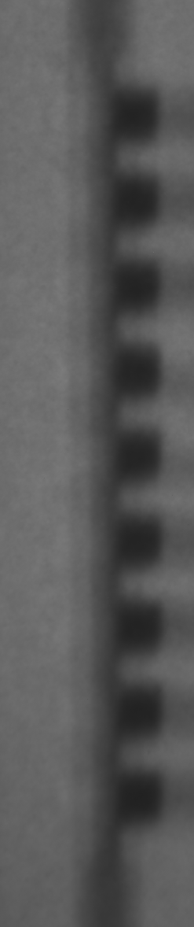
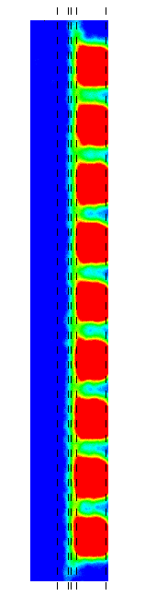
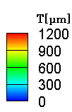
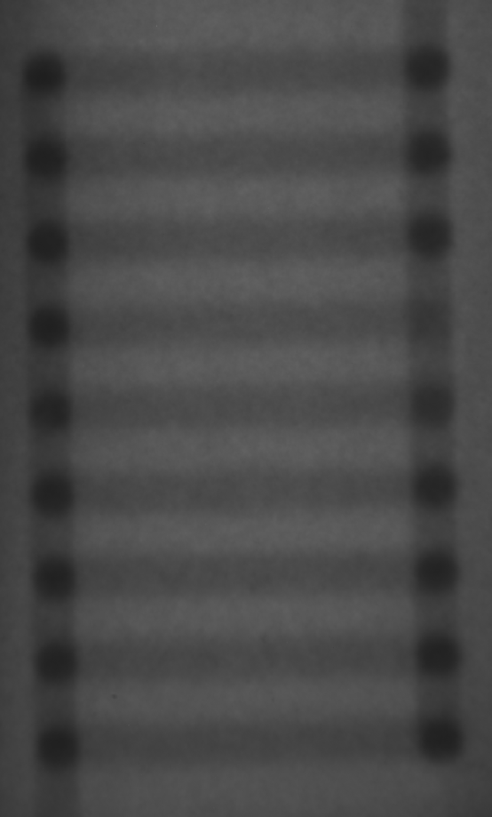
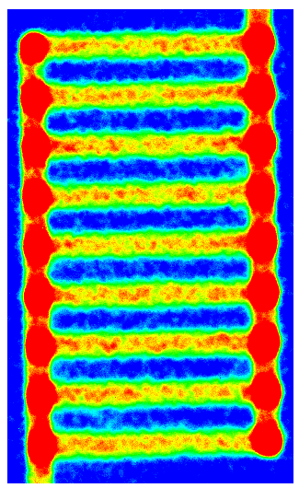

側視計測における画像処理

Slide 7

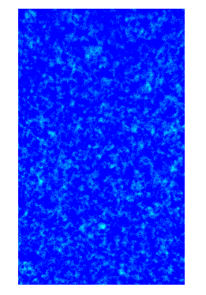
側視計測における計測結果
電流密度 ： 210 mA/cm²
H₂ (流量, 水素利用率) ：28 cc/min, 10 %
Air (流量, 酸素利用率) ：66 cc/min, 10 %

Slide 8
小型電池の概略 (正面視計測)
正面視：蛇行流路
12mm
19mm
Anode
Cathode
1mm
Separater
PEM+GDL
Packing
10mm
GDL
実際の燃料電池でよく用いられる流路
ベンド部による影響も測定可能

Slide 9
暗箱を用いた撮像システム
検出器
高輝度コンバータ
撮像系
第1ミラー
コンバータ
カメラ： CCDカメラ (1028x1028 pixels)
レンズ： 180mm
テレコンバータ： 2×,1.6×
可視光
中性子ビーム
被写体
出力
L /D
露光時間
画素寸法
： 1MW
： 1800
： 60sec
： 20.8μm/pixel
遮蔽
暗箱
カメラ
望遠レンズ
第2ミラー

Slide 10
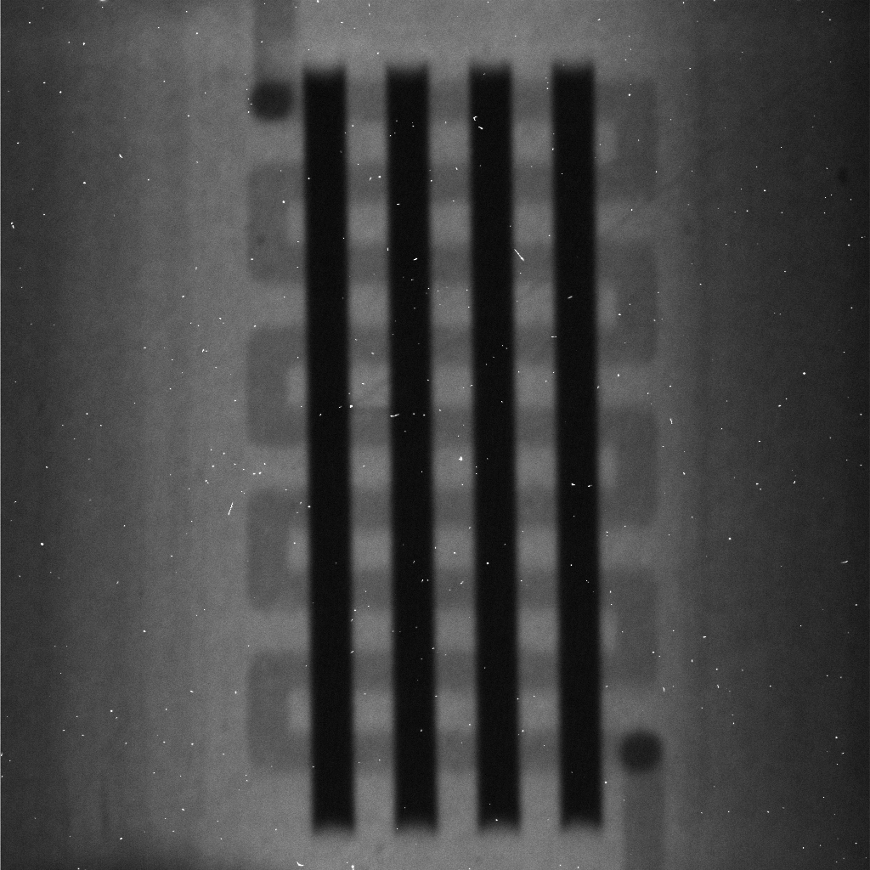
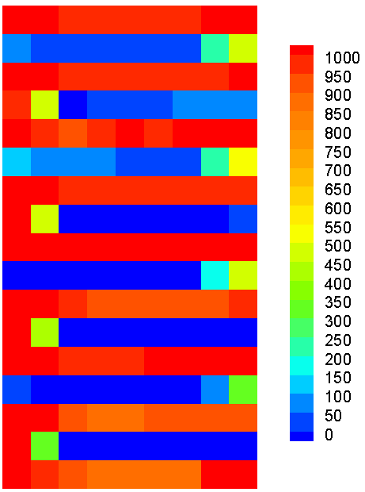
正面視計測における画像処理
1mm
1mm

Slide 11
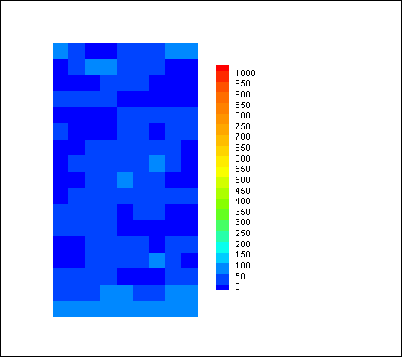
正面視計測における計測結果
電流密度 ： 200 mA/cm²
H₂ (流量, 水素利用率) ：26 cc/min, 10 %
Air (流量, 酸素利用率) ：16 cc/min, 40 %

Slide 12
まとめ
水の生成，滞留機構及び水と発電性能の関係を明らかにするため，高空間分解能計測システムを用いて，燃料電池内水分布計測を行い以下の結果を得た．
・中性子I.I.を用いて，KURにおいて空間分解能6.8μm/pixel，露光時間10secでの計測を行い，GDL内の水の滞留現象およびGDLから流路への排出機構が確認できた．
・従来のシステムに真影法を用いることによって，露光時間60secで燃料電池内水分布の計測を行い，発電中の燃料電池内の水分布を定量計測できることを確認した．
今回の中性子I.I.を用いた撮影は(株)東芝 日塔様ならびに東京都市大学 持木先生のご協力の下行うことができました．

Slide 15
研究目的
高空間分解能計測
高空間分解能計測システムを用いて発電中の電池内水分布を計測し，水の生成，滞留機構及び水と発電性能の関係を明らかにする．
側視計測
高空間分解能計測システムを用いて発電中の電池内膜厚方向水分布を計測し，水の生成，滞留機構及び水と発電性能の関係を明らかにする．

Slide 16
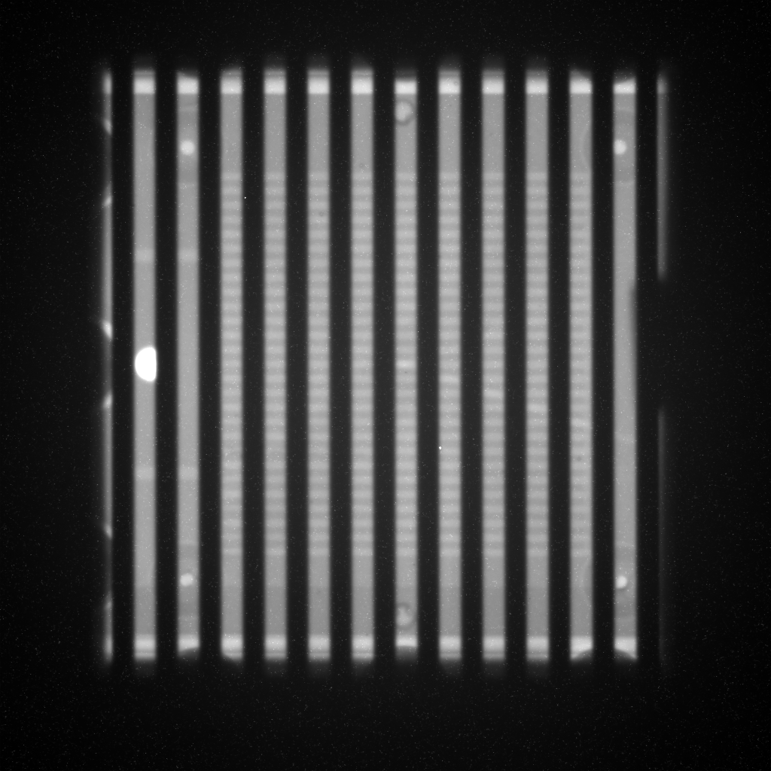
定量計測手法
真影法
流路・リブ下部において1×3mm²の計測メッシュで平均水厚さ
Grid
Neutron beam
Object
1mm
流路 (+GDL)
1mm
リブ下(≈GDL)
Converter
Transmission
3mm
3mm
流路(+GDL)
Offset
リブ下(≈GDL)
Measured brightness
=Transmission + Offset
Edge Effect
・ 冷却型CCDカメラ (1024×1024pixcel，16bit)
・ 露光時間 : 12sec
・ 検出分解能 ： 8μm
・ 空間分解能 : 108 μm
GDL
流路
MEA
発電時の電池内の平均水厚さの2次元分布の取得
Notes:
次に、本研究で行った水分布の定量計測法についてご説明致します。
こちらに示すのが実際の撮影画像で、撮影条件は右上に示す通りです。
黒い線で示されているのは中性子吸収体グリッドで、以下のようなオフセット項の計測に使用し、
内挿法を用いることで水厚さの定量計測を行いました。
グリッドの間隔・幅は共に3mmで、流路・リブ下部において、1mm×3mmの範囲での平均水厚さを計測しました。
流路の水厚さは～、リブ下の水厚さは～を表します。
このようにして、発電時の電池内の平均水厚さの2次元分布を得ました。

Slide 17
①暗箱を用いた撮像システム
第1ミラー
コンバータ
可視光
中性子ビーム
被写体
遮蔽
暗箱
カメラ
望遠レンズ
第2ミラー
画素寸法：最大12.5μm/pixel
※800mm相当の望遠レンズ使用時

Slide 18
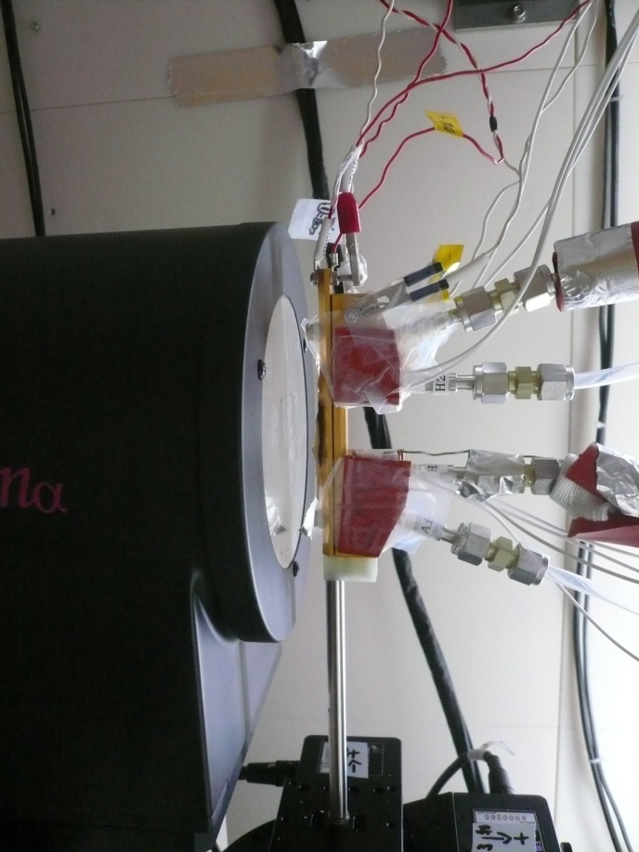
中性子IIを用いた撮像システム
模式図
可視光
ミラー
e⁻
中性子ビーム
レンズ
中性子II
被写体
カメラ
カメラシステム：カラー48bit, CMOS 画素サイズ：5616x3744 pixels
露光時間：25sec
画素寸法：3.6μm/pixel
中性子II (Image Intensifier)
中性子を電子に変換し電子を増幅する．増幅後の電子を可視光に変換することで感度が上昇し，露光時間を短縮できる．

Slide 19
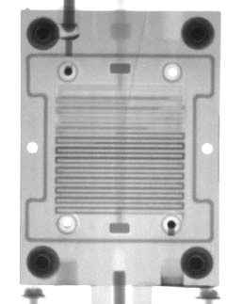
1. 研究背景
結露水と発電性能に関係の解明には電池内部の可視化が有効
計測対象と要求される時間・空間分解能に応じて様々な手法で研究が行われてきた
中性子ラジオグラフィ法
中性子線の金属を良く透過し水で減衰する性質を利用した可視化手法
実機に近い形でのPEFC内水分布の可視化が可能
・照射体中の放射線量の減衰の一般式
：密度
：質量減衰係数
Notes:
19
そこで本研究では、発電性能と電池内水挙動の関係の解明を目的として
中性子ラジオグラフィという技術に着目しました．中性子ラジオグラフィは，中性子線の金属をよく透過し水でよく減衰するという性質を利用した可視化手法です．これにより燃料電池実機での電池内水分布の可視化が行えます．
しかしながら中性子ラジオグラフィは投下画像による可視化手法です．そのため、従来の研究のように単セルを対象にした場合においては有効ですが，実機の燃料電池で用いられるスタックにおいて，各セルごとの水分布を把握することは困難です．スタックにおいて，各セルごとの水分布を把握するには，三次元的な可視化を行う必要があります。
以上の要件を満たすものとして中性子ラジオグラフィを用いたCT計測という方法が考えられます．
しかし，CT計測には等角度刻みで180°以上の各度から撮影した透過画像が必要であるということと，また，中性子源が固定であるため撮影では被写体自体を回転させる必要があり、X線のように複数の線源を用い，線源を回転させることによる高速CT計測は行えません．そのため従来の中性子を用いたCT計測技術では早くとも１CTあたり数分程度の時間が必要でした。
一方、燃料電池内の水分布は時間的に変化していくため、その動的挙動の可視化にはCT計測の時間分解能の向上が必要不可欠です。
そこで本研究では１CTあたり数秒で計測可能なダイナミックCT計測技術の開発をし，そのシステムを用いてPEFCスタック内水分布の動的挙動を可視化し発電性能との関係性を明らかにすることを目的としています．

Slide 20
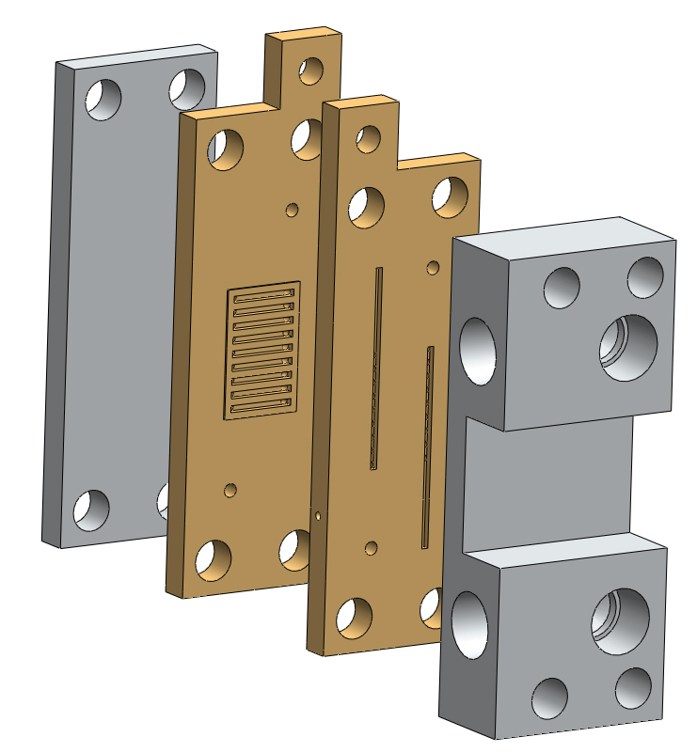
Anode
Cathode
Separater
GDL
PEM+GDL
Packing

Slide 21

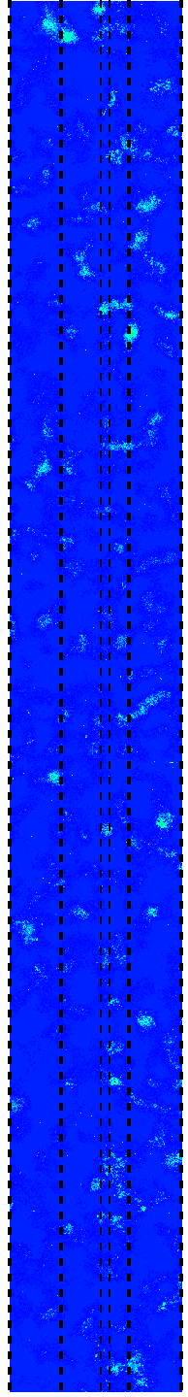
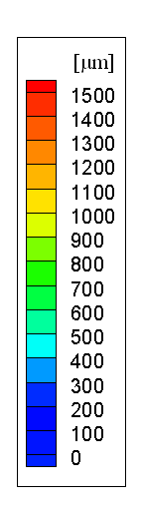
Measurements of water distributions
1.6mm
channel
PEM
channel
Current density : 98mA/cm²
Air : 50cc/min(utilization:6.6%)
Hydrogen: 30cc/min(utilization:4.6%)
No humidity
Cell temperature :Room temperature
GDLs
GDL
13.5mm
PEM+GDL
channel

Slide 22
電流を増加させることによって，電池内部に生じる水が増加する
電池内部での水の滞留は，発電出力の低下につながる
流路内やGDLでの水の生成，滞留機構の解明が必要とされている
研究目的
発電中の電池内水分布の計測による
水の生成，滞留機構及び水と発電性能の関係の解明

Slide 23
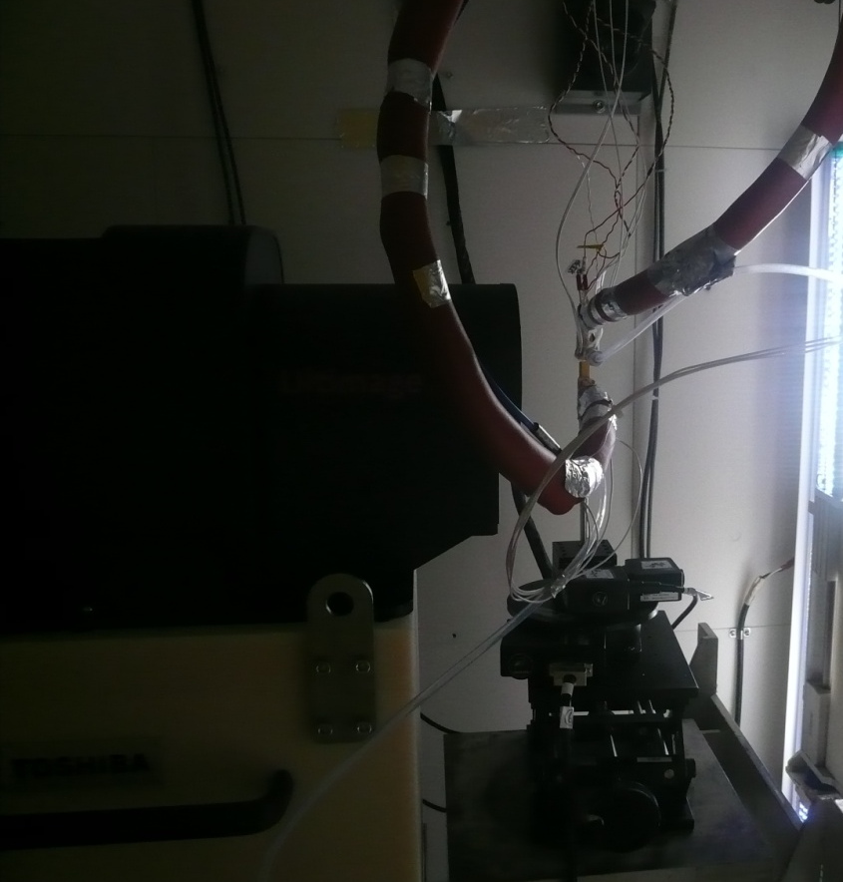
Imaging system
High spatial-resolution system
中性子源
KUR
検出器
中性子 I.I. (Image Intensifier)
撮像系
CCDカメラ（4098x4098 pixels）
Neutron I.I.
Fuel cell
Visible light
Neutron beam
露光時間 : 25sec 画素寸法 : 6.8μm
Camera

